Slide 1
20191216-20191220
WORK REPOR

Slide 2
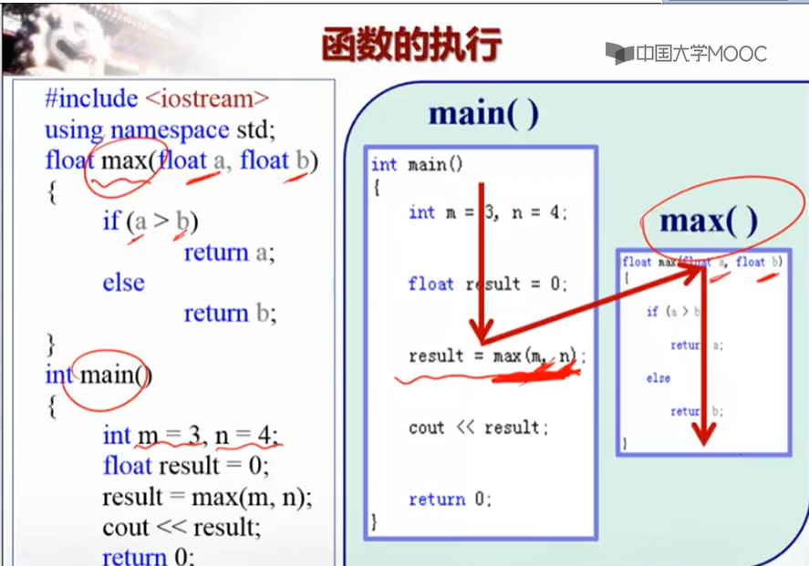
函数执行
在main中执行的时候，依次执行到max函数时，会停下来执行max，并讲输入的m，n值一同带入进行计算，用return进行返回值，返回后继续运行函数

Slide 3
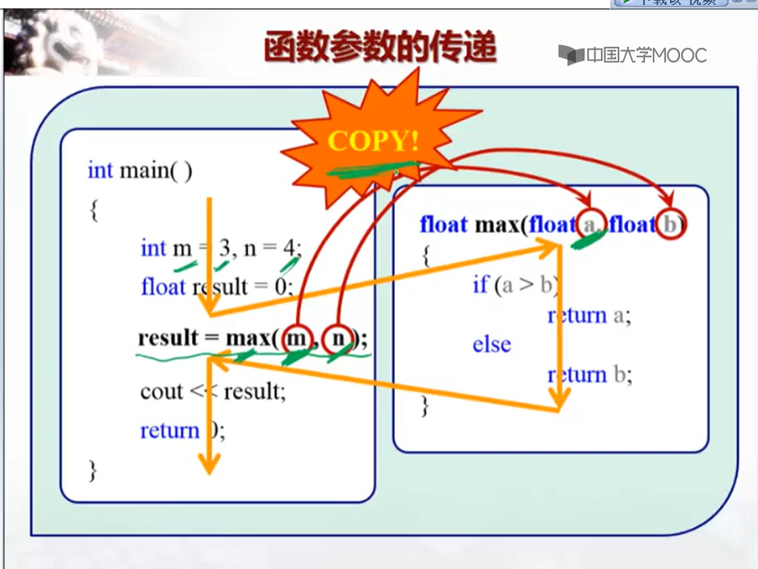
函数运行原理过程
参数是进行复制然后调用的

Slide 4
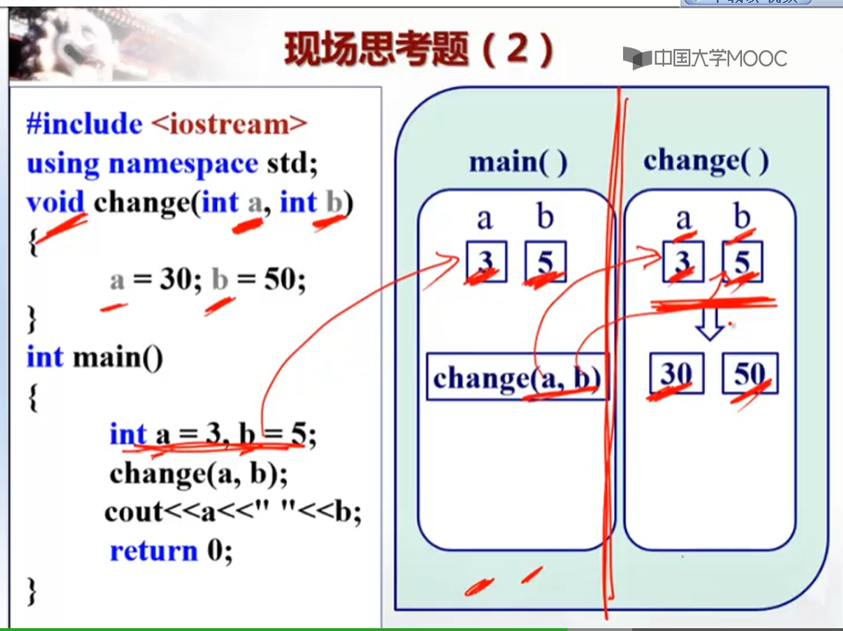
例题
其中change并没有返回值，并且change函数中的a，b是复制出来的，并不会对原函数产生影响，所以a，b的值不变，依旧是3，5

Slide 5
指针概念信息
指针是变量的地址
如p=&a;
即p是a的指针变量
可以理解为p指向a

Slide 6
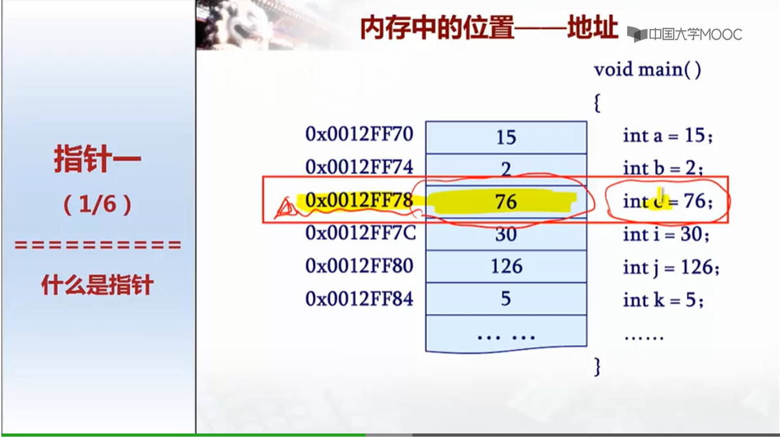
地址的意义
地址、值、变量名--------变量的三要素
地址即指向变量的指针
相关运算符：&
4字节
用*号进行地址访问

Slide 7
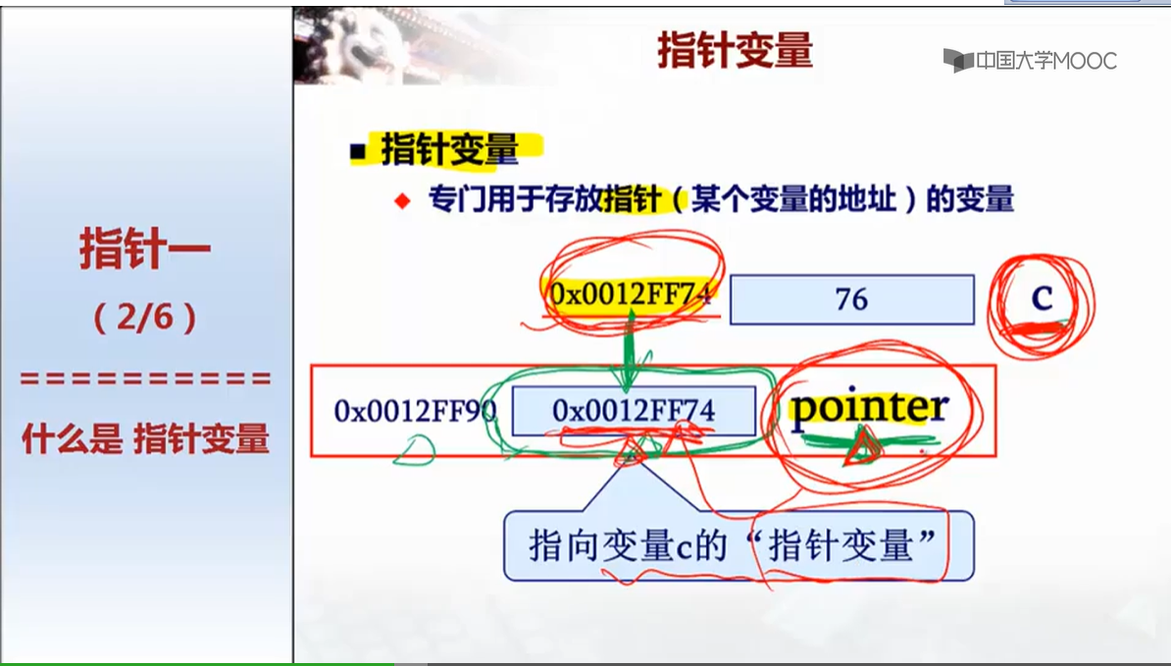
指针变量
用于存放指针
用int *来进行定义

Slide 8
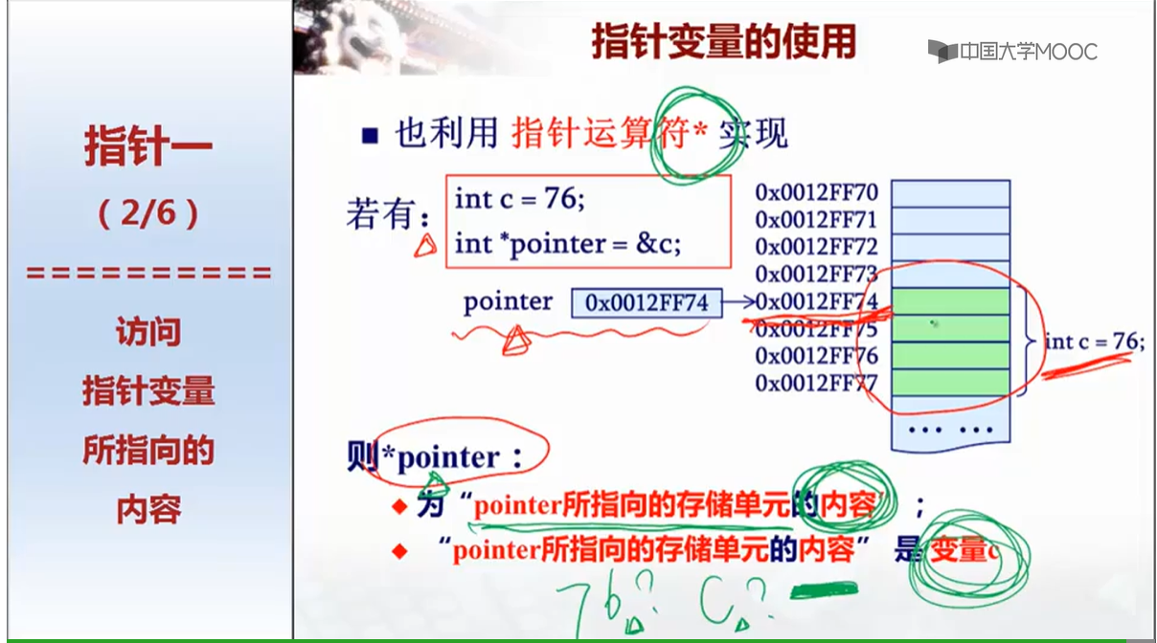
指针变量
*pointer作为变量c使用
指向变量而不是内容

Slide 9
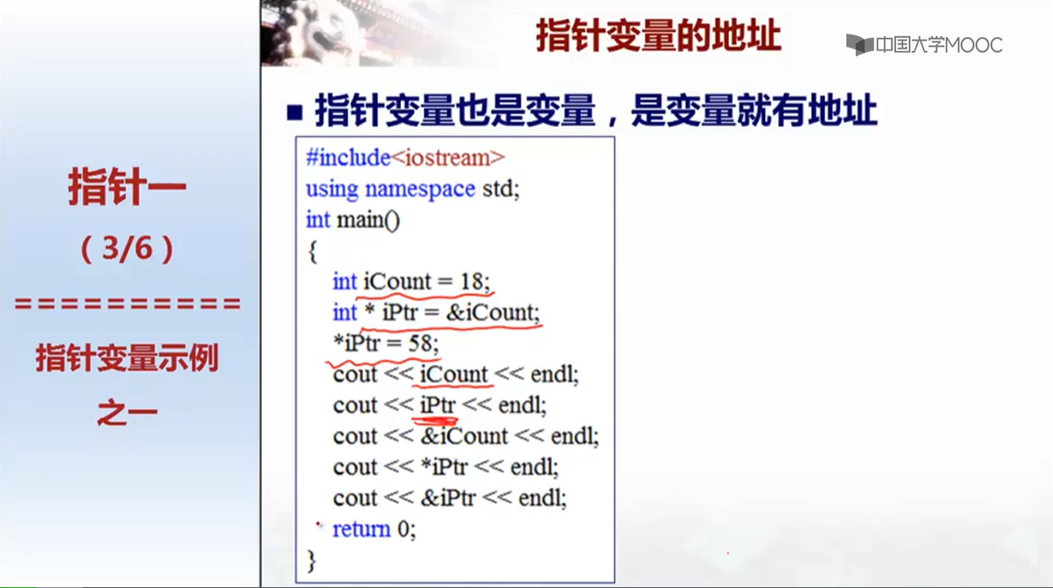
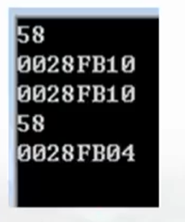
示例

Slide 10
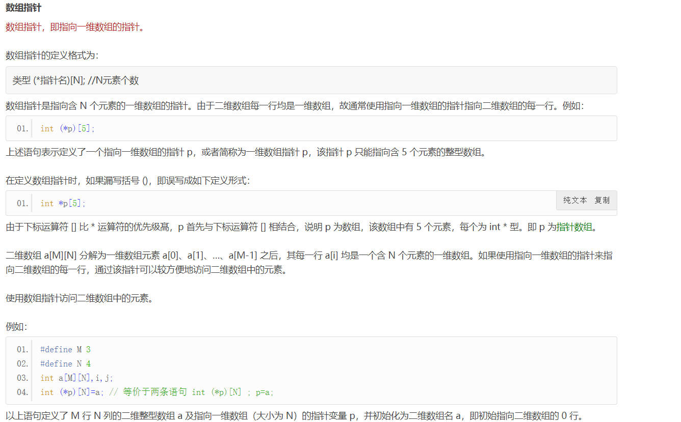
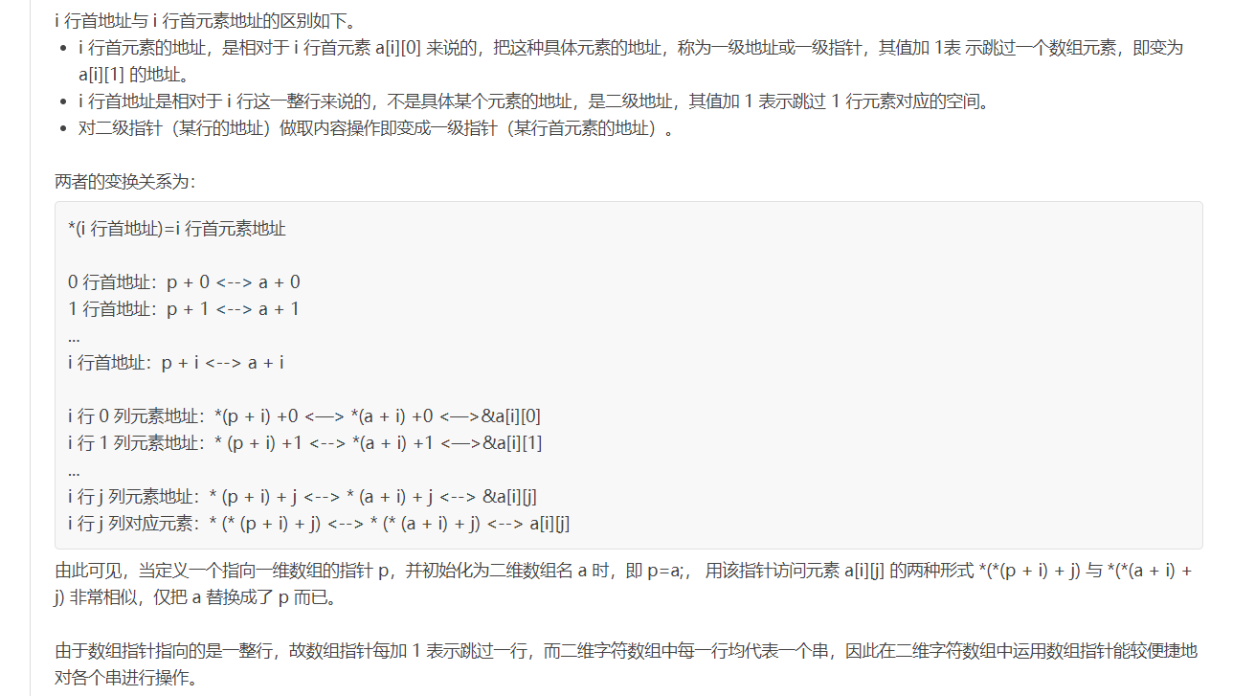
指针数组和指针

